Slide 1

Misra Training
Ha Noi Apr - 2023

Slide 2

AGENDA
1. What is Misra?
2. Key words
3. Example for some rules
4. Q&A

Slide 3
1. What is Misra?

Slide 4


What is the MISRA C?
MISRA C is a formal set of guidelines for developing automotive software using the C programming language. The Motor Industry Software Reliability Association (MISRA) of the UK governs the development of the MISRA C standards for software used in automobiles. There are three MISRA standards : MISRA C 2004, MISRA C ++ 2008, MISRA C 2012 and MISRA C 2012 is the most popular standard.

Slide 5
Compliance with MISRA Guidelines helps to:
• Improve portability through the avoidance of compiler- or platform-specific constructs • Avoid unexpected application behaviour • Avoid unspecified and undefined behaviour • Reduce unsafe and insecure coding practices by prohibiting certain language constructs • Measurably reduce program complexity • Improve program testability • Ease compliance with functional safety and security standards • Identify unreachable or infeasible code which often suggests a defect and a potential security vulnerability
Notes:
dòng đầu ý 2: giải thích: cung cấp một tiêu chuẩn chung, có thể mở rộng và áp dụng trên nhiều hệ thống

Slide 6
2. Key words

Slide 7
Keyword
Compliance
In order for a piece of software to claim to be compliant to the MISRA C Guidelines, all mandatory rules shall be met and all required rules and directives shall either be met or subject to a formal deviation.
Deviation
Many MISRA-C rules are still considered compliant with the standard, but under certain conditions, software engineers may deviate from rules. Deviations must be documented either in the code or in a file.
In addition, proof must be provided that the software engineer has considered the safety of the system and that deviating from the rule will not have a negative impact.

Slide 8

Key word
implicitly specified
const-qualified type
Behaviour
unreachable code
dead code
is regarded as implicitly specified by the object declaration is unclear, due to a lack of information
used to create variables with a constant value
is defined as 'the result of compiling computer code which is not prescribed by the specs of the programming language in which it is written'
is part of the source code of a program which can never be executed.
is a section in the source code of a program which is executed but whose result is never used in any other computation.

Slide 9

Key word
identifier
block scope
accessed inadvertently
unit test
static storage
Identifier refers to name given to entities such as variables, functions, structures etc.
a set of statements written within the right and left braces.
is the process of accessing the unexpected wrong object
a method of testing software where individual software components are isolated and tested for correctness.
a local variable in existence during the life-time of the program instead of creating and destroying it each time it comes into and goes out of scope.

Slide 10
3. Example for some rules

Slide 11
Rule 2.1
A project shall not contain unreachable code
Required
A program does not exhibit any undefined behaviour, unreachable can not be executed and can not have any effect on program’s output.
Rule 2.2
There shall be no dead code
Required
Any operation that is executed but whose removal would not affect program.
Unreachable code is dead code,
isn’t it ?
Notes:
Hỏi học viên để xem có phân biệt được 2 rule không.
Unreachable code is dead code, isn’t it ?
Câu trả lời của câu hỏi là : không.- > giải thích bằng ví dụ của slide tiếp theo.

Slide 12
Example for rules 2.1, 2.2
Non - compliant
Compliant
uint32_t total(uint32_t a , uint32_t b)
{
uint32_t z;
z = a + b;
return (a + b);
}
uint32_t total(uint32_t a , uint32_t b)
{
return (a + b);
uint32_t z;
z = a + b;
}
uint32_t total(uint32_t a , uint32_t b)
{
uint32_t z;
z = a + b;
return z;
}
Dead code
Unreachable code

Slide 13
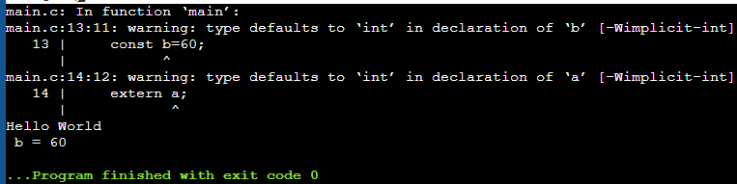
Rule 8.1
Type shall be explicitly specified
Required
The C90 standard permits types to be omitted in some circumstances, in which case the int type is implicitly specified.
#include <stdio.h>
extern a;
int main()
{
const b=60;
printf("Hello World\n b = %d", b);
return 0;
}
Notes:
Rule này yêu cầu tránh khai báo không rõ ràng.
Bởi vì với C90 standard thì khi khai báo không rõ rãng nó vẫn chấp nhận nhưng ngầm định là kiểu int.
Bên trên là ví dụ khai báo không rõ ràng nhưng vẫn run được. (Có thể học viên sẽ thắc mắc khai báo ko rõ ràng sẽ không run được)

Slide 14
Example for rules 8.1
Non - compliant
Compliant
extern x;
extern void fff(const x);
typedef (*pf)(uint16_t x);
struct class
{
char name;
const age;
};
extern uint32_t x;
extern void fff(const char x);
typedef int16_t (*pf)(uint16_t x);
struct class
{
char name;
const uint8_t age;
};

Slide 15
Rule 8.9
An object should be defined at block scope if its identifier only appear in single function.
Advisory
Defining an object at block scope reduces the possibility that the object might be accessed inadvertently and make clear the intention that it should not be accessed elsewhere.
Note: There are situations in which it may not be possible to comply with this rule. For example, with static storage duration declared at block scope, it is impossible to set up and check the result of unit test cases without using accesses to the object. So, some project may do not apply this rule.
Notes:
Rule này khiến khích khai báo các object trong block nếu nó chỉ sử dụng trong 1 hàm.
Một số trường hợp cần sử dụng với mục đích khác của project thì có thể bỏ qua.

Slide 16
Example for rules 8.9
Non-compliant
Compliant
uint8_t count =0;
uint8_t j = 0;
void autoCount(void)
{
for(j=1;j<2000; ++j)
{
if (0==(j%100)) { ++count;}
}
}
uint8_t manualCount(void)
{
++count;
return count;
}
uint8_t count =0;
void autoCount(void)
{
uint8_t j = 0;
for(j=1;j<2000; ++j)
{
if (0==(j%100)) { ++count;}
}
}
uint8_t manualCount(void)
{
++count;
return count;
}
Notes:
Ví dụ này phân biệt 2 trường hợp của biến count và j.
Biến j có thể đưa vào trong block code của function autoCount() vì chỉ sử dụng duy nhất trong hàm đấy.

Slide 17

Rule 8.13
A pointer should point to a const-qualified type whenever possible.
Advisory
This rule encourages best practice by ensuring that pointers are not inadvertently used to modify object.
What’s difference?
const uint32_t * p;
uint32_t * const p;
const uint32_t * const p;
Notes:
Rule này khuyến khich đặt kiểu const cho con trỏ nếu có thể. Điều này giúp hạn chế việc gặp các vấn đề không mong muốn khi sử dung con trỏ.
Ví dụ : chỉ muốn đưa giá trị vào một hàm nhưng sau khi gọi hàm thì con trỏ lại làm thay đổi giá trị của biến bên ngoài. Để tránh điều này ta nên để param của hàm là 1 con trỏ hằng. ( con trỏ chỉ đến 1 hằng) lúc này nếu trong hàm có câu lệnh nào tác động đến giá trị mà con trỏ chỉ đến sẽ bị báo lỗi.
Trainer sẽ hỏi xem học viên đã hiểu rõ về con trỏ hằng và hằng con trỏ chưa? Nếu chưa thì giải thích để thấy được sự quan trọng cần apply rule này.

Slide 18
Example for rules 8.13
Non-compliant
Compliant
uint32_t f(uint32_t * a,
uint32_t * b,
uint32_t * c)
{
uint32_t temp = 0;
temp = *a + *b;
*c = temp;
++b;
return(*b);
}
uint32_t f(const uint32_t * const a,
const uint32_t * b,
uint32_t * const c)
{
uint32_t temp = 0;
temp = *a + *b;
*c = temp;
++b;
return(*b);
}
Notes:
Ví dụ này bên phải chưa đặt const cho các con trỏ đầu vào. Dựa vào việc sử dụng các con trỏ a, b, c để mình thêm const cho đúng.
Con trỏ a chỉ được gọi để sử dụng giá trị (*a) nên ta có thể khai báo là vừa con trỏ hằng và hằng con trỏ để đảm bảo hàm này sẽ chỉ lấy giá trị mà không chỉnh sửa bất cứ thứ gì bên ngoài liên quan con trỏ a.
Con trỏ b được gọi để lấy giá trị (*b) và có thay đổi khi hàm hoạt động (++b) nên ta chỉ khai báo nó là 1 con trỏ hằng. Nó sẽ đảm báo không thể thay đổi giá trị mà nó chỉ đến nhưng có thể thay đổi địa chỉ trỏ đến để lấy giá trị khác vào hàm.
Con trỏ c được gọi với mục đích làm thay đổi giá trị mà nó trỏ đến. Nên sẽ khai báo là hằng con trỏ để tránh nó thay đổi nhiều giá trị ở các địa chỉ khác nhau ngoài địa chỉ truyền vào.

Slide 19
Some rules are hard to fix or don't need to be fixed
Rule 8.9 : An object should be defined at block scope if its identifier only appears in a single function. Can be skipped when driver code follows some binding rules about memory, static variables with function-scope are automatically allocated to the default.bss/.data sections). To avoid this, the static variables have to be moved outside the function for them to be placed between the memory mapping directives/pragmas.
Rule 11.4 : A conversion should not be performed between a pointer to object and an integer type.(conversion of an integer into pointer to object may result in a pointer that is not correct aligned and pointer to object into integer may produce a value that cannot be represented in the chosen integer) This rule can be skipped when the variable storing the base address of the register

Slide 20
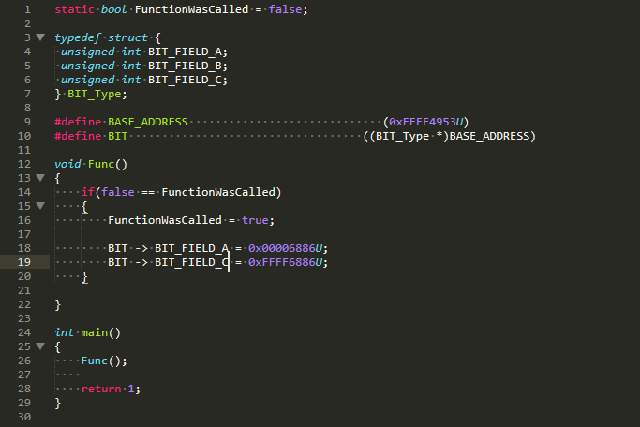

Example
How many rules is failed when run this example ?

Slide 21
4. Q&A

Slide 22
Thank You !

